Slide 1
Manual do Editor de Conteúdo
Portal Seplag (Planejamento) 2023
Diretoria Central de Atendimento Eletrônico - DCAE
Este manual contém orientações sobre como utilizar o Ambiente de Edição de Conteúdos do Portal Seplag (versão lançada em 2022).
O público-alvo deste manual são os editores de conteúdo da Secretaria de Planejamento e Gestão (Seplag)

Slide 2
Manual do Editor de Conteúdo
Portal MG 2022
Índice
Como acessar o Ambiente de Edição de Conteúdo do Portal Seplag?
Clique nas perguntas para
ver o passo-a-passo
Como editar meu usuário?
Como criar uma nova página?
Como editar uma página que já está publicada?
Como inserir um novo documento no site?
Dúvidas / Contatos
Diretoria Central de Atendimento Eletrônico - DCAE

Slide 3
Como acessar o Ambiente de Edição de Conteúdo do Portal Seplag?
ATENÇÃO!
LEMBRE-SE DE QUE É ENCESSÁRIO ESTAR USANDO UM COMPUTADOR NA CIDADE ADMINISTRATIVA OU UTILIZANDO O RECURSO DE VPN EM CASO DE HOMEOFFICE
Diretoria Central de Atendimento Eletrônico - DCAE

Slide 4
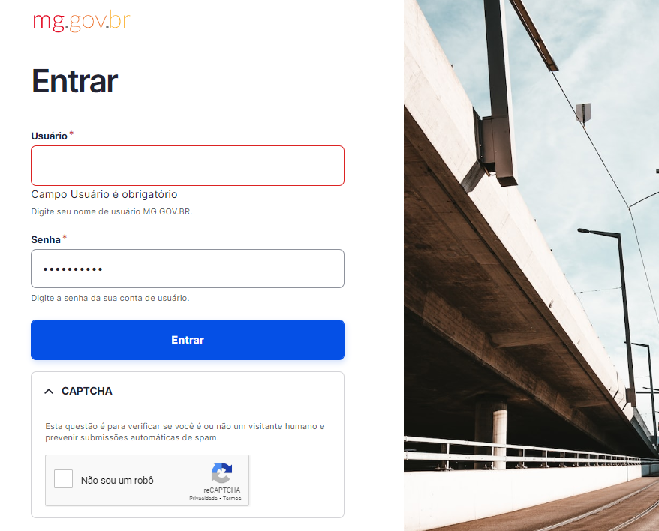
Acesse: www.mg.gov.br/produser
1) Acesse:
www.mg.gov.br/produser
2) Inserir seu CPF sem “ponto” e sem “traço” no campo "Username“
EX: 12345678999
3) Digite sua senha (Se for seu primeiro acesso, altere a senha após entrar)
4) ATENÇÃO! Clique no ícone "Não sou um robô"
5) Clique em “Entrar”

Slide 5
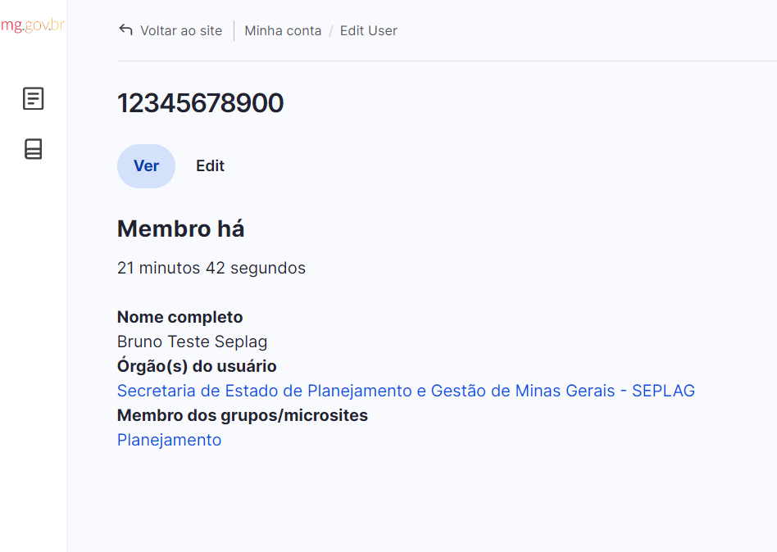
Essa é a página inicial após realizar o login
Página inicial ao realizar o login.

Slide 6
Como editar meu usuário?
Diretoria Central de Atendimento Eletrônico - DCAE

Slide 7
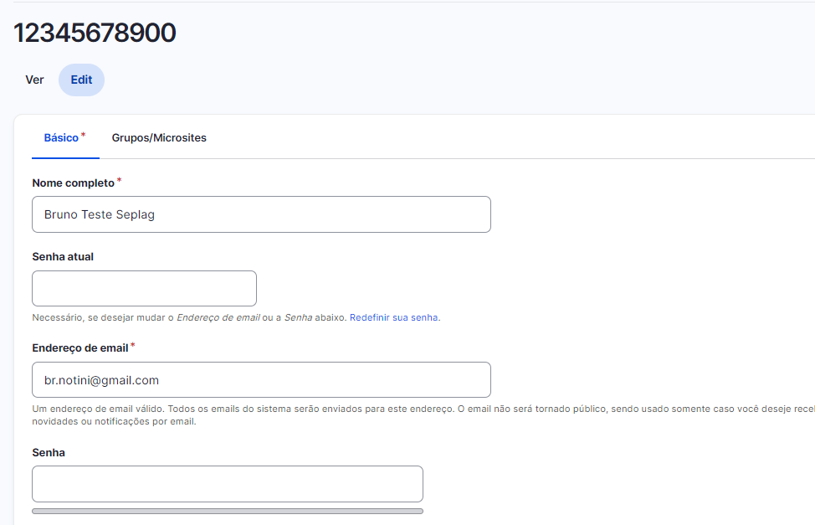
É aberta uma tela que permite editar os campos do próprio usuário
Edite os campos desejados e lembre-se de salvar as alterações no final da página

Slide 8
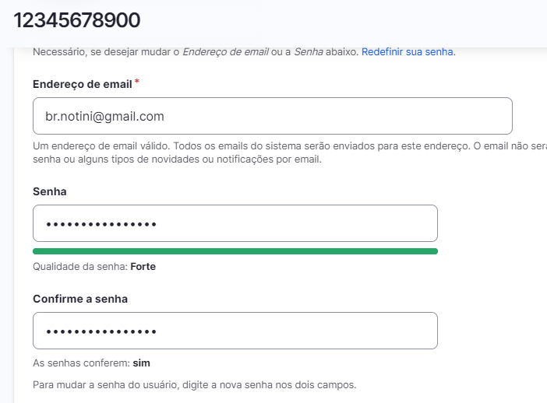
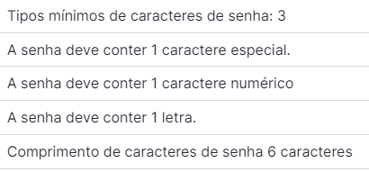
É possível trocar sua senha
Digite sua senha duas vexes no campo "Senha" e "Confirme a senha"
Lembre-se de seguir os critérios para criação de nova senha:

Slide 9
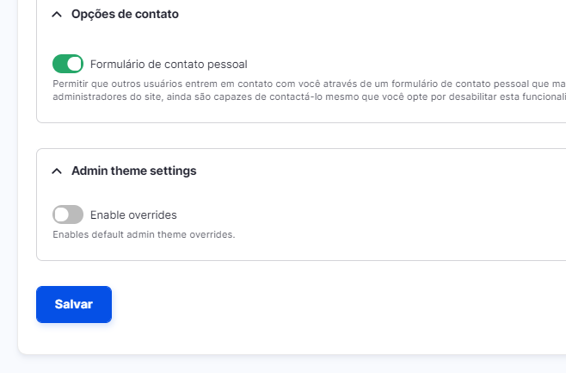
Salvar as edições feitas no usuário
Lembre-se de salvar as alterações.
Role até o final da página e clique em "Salvar"

Slide 10
Como criar uma nova página?
Diretoria Central de Atendimento Eletrônico - DCAE

Slide 11
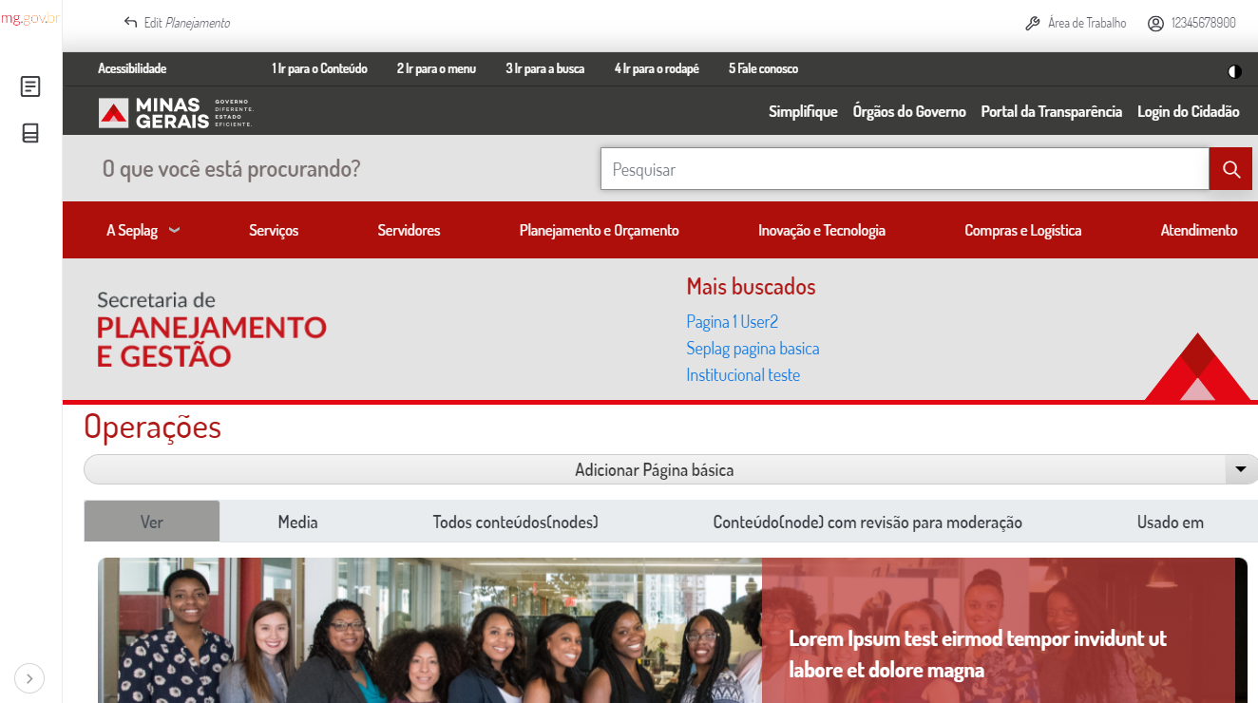
Acesse a página inicial do Site
1) Após logar, entre no site
www.mg.gov.br/planejamento
2) Clicar em “Adicionar Página Básica”

Slide 12
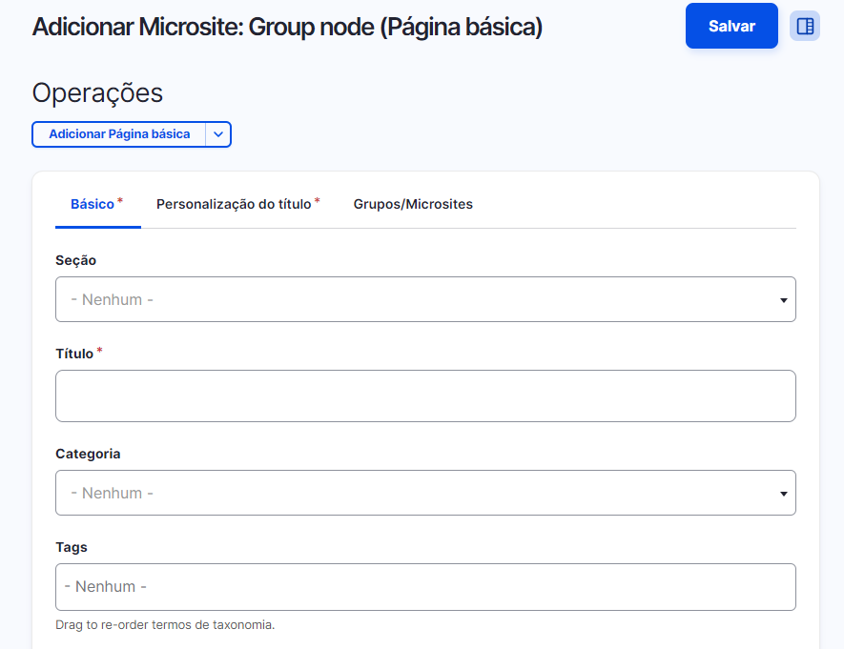
Criar uma nova Página Básica
Campo Seção, selecionar
"Secretaria de Estado de Planejamento e Gestão de Minas Gerais"
Escolher o título da página e preencher o campo "Título"
Selecionar uma "Categoria" e escolher uma ou mais "Tags"

Slide 13
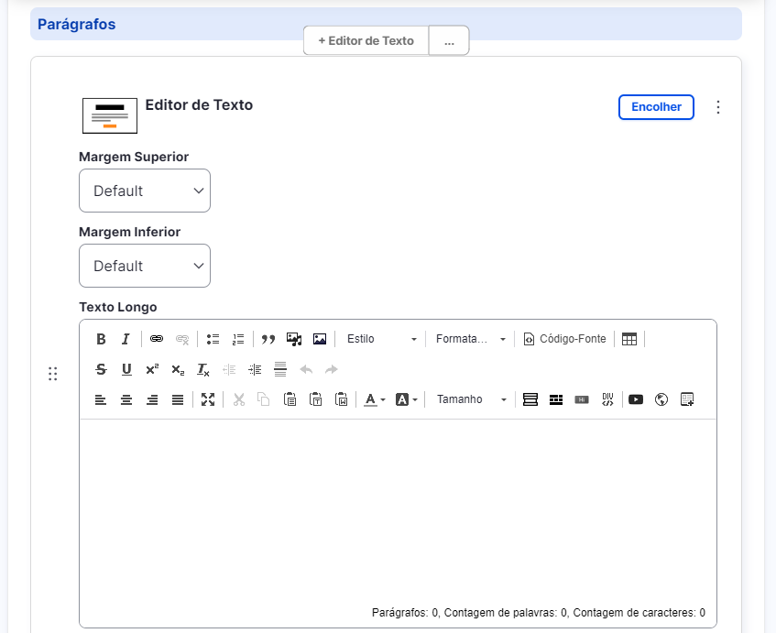
Inserir conteúdos na página
Ao rolar a página mais para cima, existe o campo Parágrafos, que permite inserir conteúdos na página
No Editor de Texto, use o campo "Texto Longo" para inserir textos, links, imagens etc.

Slide 14
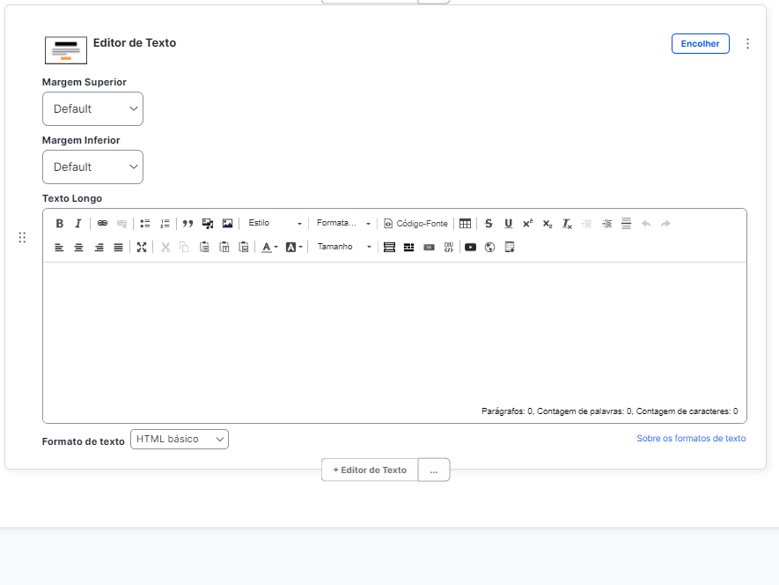
Inserir conteúdos na página
Mais abaixo, é possível clicar no ícone de três pontos "..." para acessar vários outros tipos de parágrafos

Slide 15
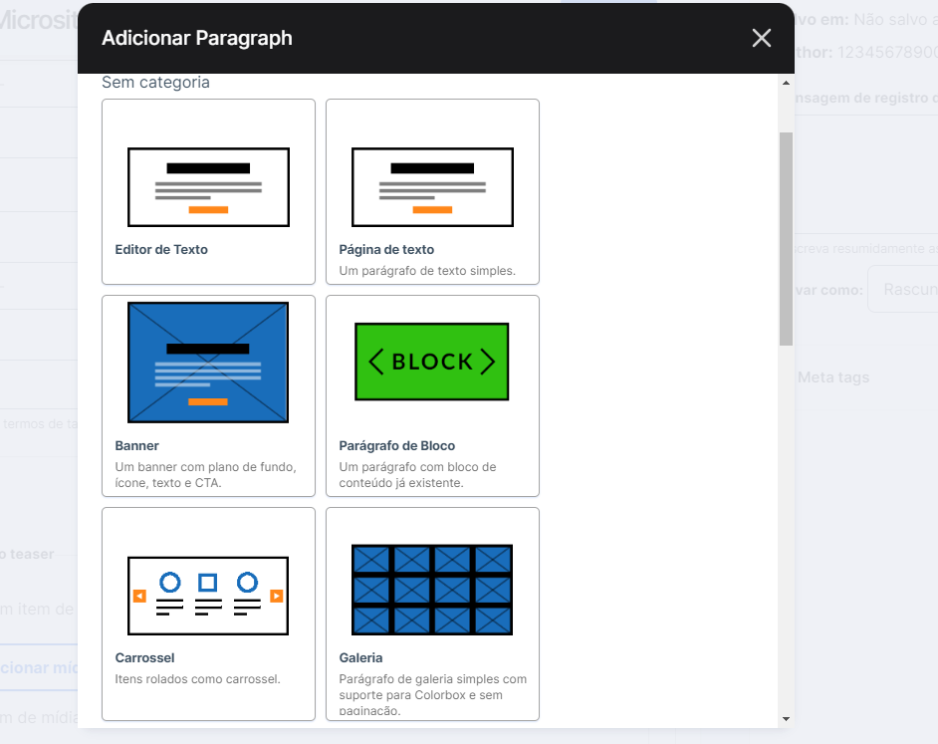
Acessar outros tipos de parágrafos
Ao clicar no ícone de três pontos "...", é aberta uma tela com os diferentes tipos de parágrafos, além do Editor de texto comum.
Essas opções podem ser usadas e exploradas para tornar o layout da página mais interessante para os cidadãos e servidores que acessam o site

Slide 16
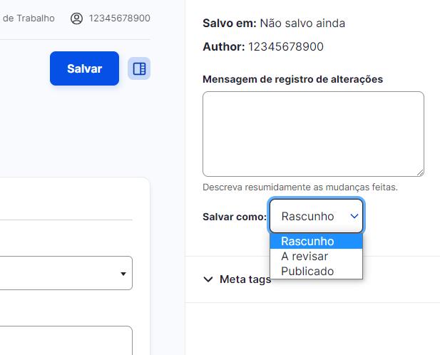
Finalizando a criação da página
Ao finalizar a edição da página básica, é possível salvá-la como um rascunho ou como conteúdo publicado.
Se ela for salva como "rascunho", a página continuará visível para os editores de conteúdo, e os cidadãos que entrarem no site não vão conseguir encontrá-la. Essa opção é interessante quando a página é construída aos poucos antes da publicação oficial dela no site
Ao salvar como "publicado", a página básica vai ser publicada automaticamente no site, e todos os cidadãos que entrarem no site, vão conseguir achá-la.

Slide 17
Como editar uma página que
já está publicada?
Diretoria Central de Atendimento Eletrônico - DCAE

Slide 18
Acesse a página inicial do Site
Use a ferramenta de busca do site, para encontrar a página que deseja editar.

Slide 19
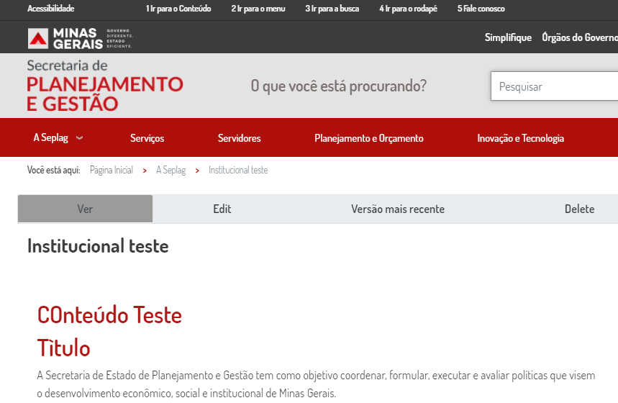
Encontre o botão de "Edit" na página
Com a página desejada já aberta, clique no botão "Edit" localizado acima do título da página

Slide 20
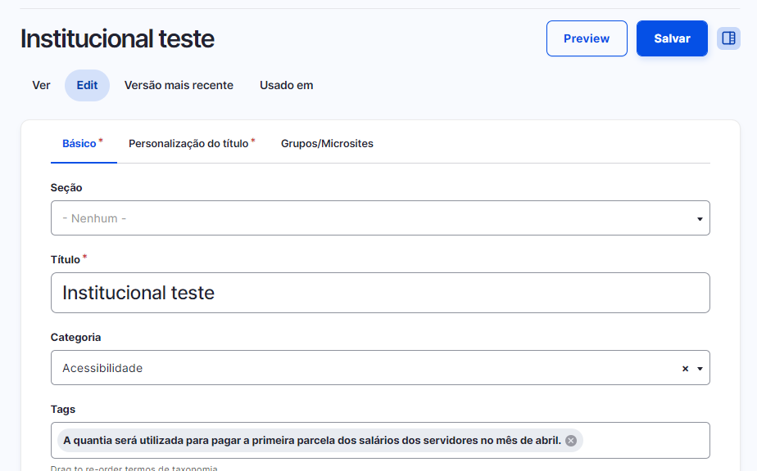
Realize as alterações desejadas na página
Será aberta uma tela semelhante à de criação de página. Nessa tela você pode editar todos os campos que desejar alterar na página já publicada

Slide 21
Finalizando a edição da página
Ao finalizar a edição da página básica, é possível salvá-la como um rascunho ou como conteúdo publicado.
Se a edição for salva como "rascunho", as edições feitas não vão ficar visíveis apenas para os editores de conteúdo, e os cidadãos que entrarem no site vão continuar vendo a versão já publicada da página.
Ao salvar como "publicado", as alterações feitas na página vão ser publicadas automaticamente no site, e todos os cidadãos que entrarem no site, vão conseguir ver as edições feitas

Slide 22
Como inserir um novo documento no site?
Diretoria Central de Atendimento Eletrônico - DCAE

Slide 23
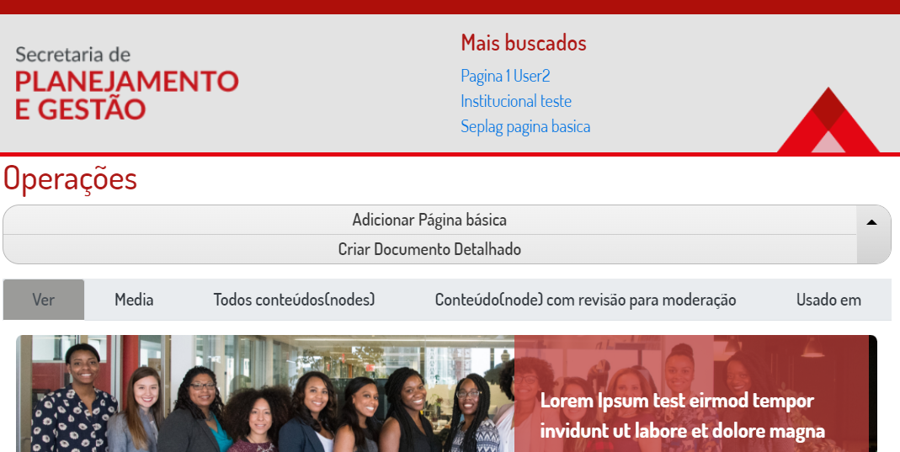
Primeira forma: inserir um documento sem colocá-lo dentro de uma página básica
Abra a página inicial www.mg.gov.br/planejamento
Clique na seta ao lado de "Adicionar página básica" e clique no botão "Criar documento detalhado"

Slide 24
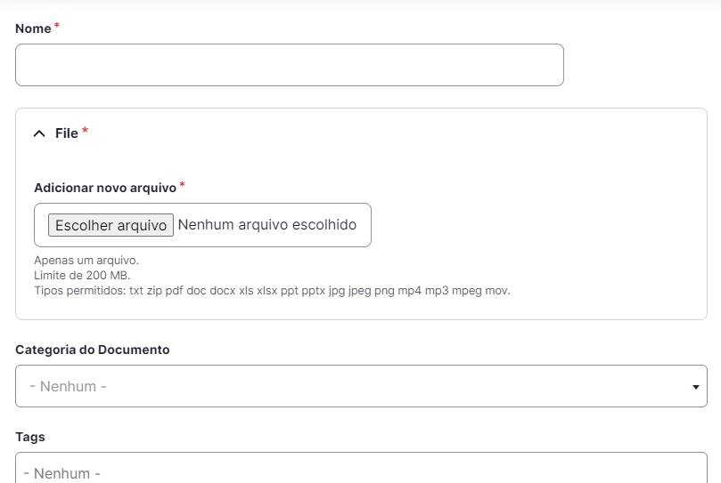
É aberta uma tela para adicionar a mídia desejada
Preencha o campo "Nome"
Clique em "Escolher arquivo" para selecionar o documento dentro das pastas do computador e inseri-lo dentro do portal de estágio
Preencha os outros campos detalhando o documento
Clique em "Salvar" no topo da tela

Slide 25
A página do documento foi criada e ele está publicado
Após salvar, vai aparecer a página do documento, mostrando que ele foi publicado no site e está acessível pela busca de documentos.

Slide 26
Segunda forma: inserir um documento durante a edição de uma página
Ao usar a ferramenta "Editor de Texto", é possível inserir um novo documento e gerar um link que direciona para o documento criado.

Slide 27
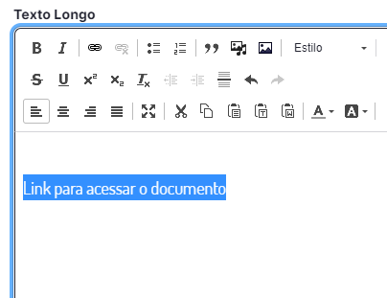
Primeira forma: inserir um documento durante a edição de uma página
1) Escreva o texto que se transformará em link
2) Selecione esse texto
3) Clique no ícone que parece um "clips"

Slide 28
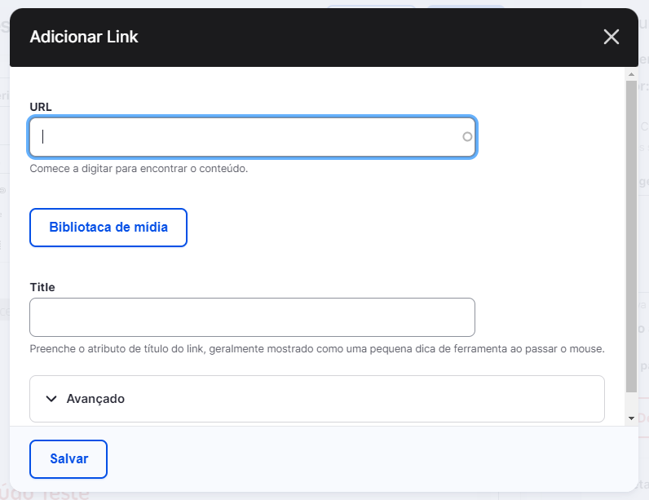
É aberta uma tela para adicionar o link
Para adicionar o documento, clique no botão "Blblioteca de mídia"

Slide 29
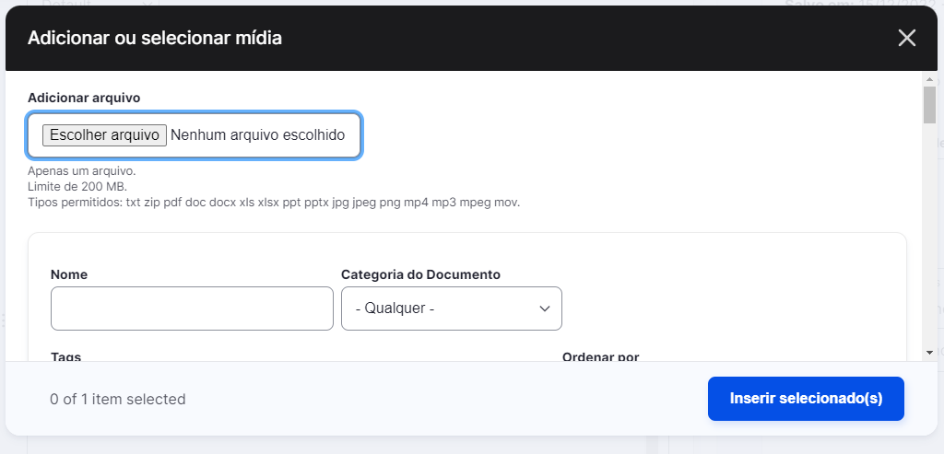
É aberta uma tela para adicionar a mídia desejada
Clique em "Escolher arquivo" para selecionar o documento dentro das pastas do computador e inseri-lo dentro do portal de estágio

Slide 30
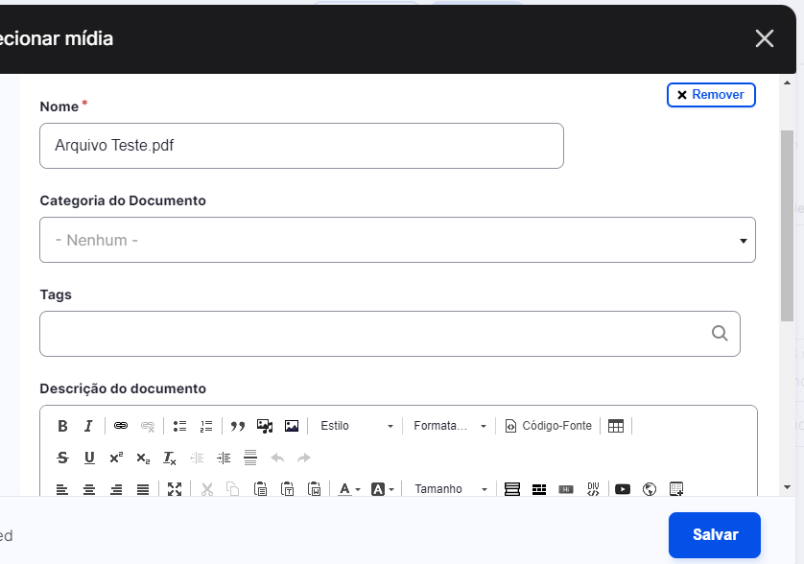
Preencha detalhes sobre o documento que foi inserido
Após inserir o documento, preencha todos os campos de descrição do documento
Em seguida, clique em "Salvar"

Slide 31
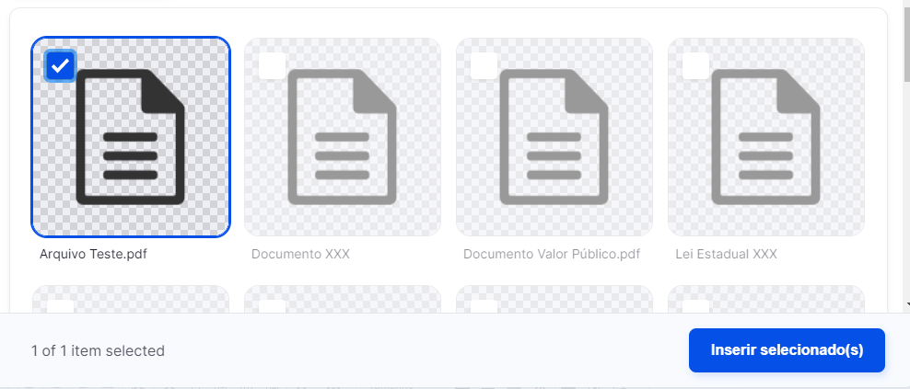
É aberta uma tela para inserir a mídia desejada
Clique em
"Inserir Selecionado(s)"

Slide 32
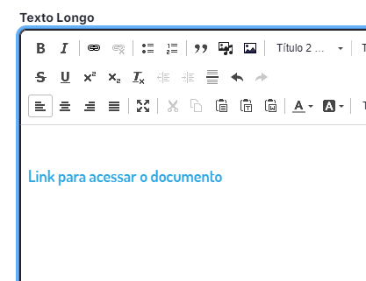
É aberta uma tela para inserir a mídia desejada
O texto que tinha sido selecionado está colorido de azul, indicando que ele se transformou em um link.
Quando alguém clicar nesse link, a pessoa será direcionada para uma tela que permite baixar o arquivo.
O documento também poderá ser encontrado na busca de documentos do Portal Seplag

Slide 33
Dúvidas /Contatos
Linda Inês da Silva Vieira
linda.vieira@planejamento.mg.gov.br
Bruno Gomes Notini Penido
bruno.notini@planejamento.mg.gov.br
Frederico Afonso Maximiano
frederico.maximiano@planejamento.mg.gov.br
Leyde Lelise Barbosa Caldeira
leyde.lelise@planejamento.mg.gov.br
Damião José Rodrigues da Rocha (DIRETOR)
damiao.rocha@planejamento.mg.gov.br
Diretoria Central de Atendimento Eletrônico - DCAE

Slide 34
DCAE/SEPLAG
Diretoria Central de Atendimento Eletrônico - DCAE

